Slide 1

Projet : Data Science

Slide 2

HELLO!
Youssef Mekouar
Doctorant en informatique.
Sujet L’apport de data Science à
l’internet des Objets (Ido).
Ingénieur en informatique
Spécialité WEB IA à l’école Polytechnique de Nice Sophia Antipolis.

Slide 3
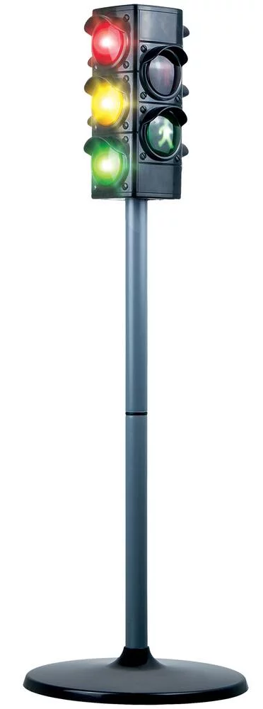
Le contenu de notre cours
Introduction général
Introduction à un projet de data science
Les données
Le travail sur les données
Les différents Algorithmes d’apprentissages

Slide 4
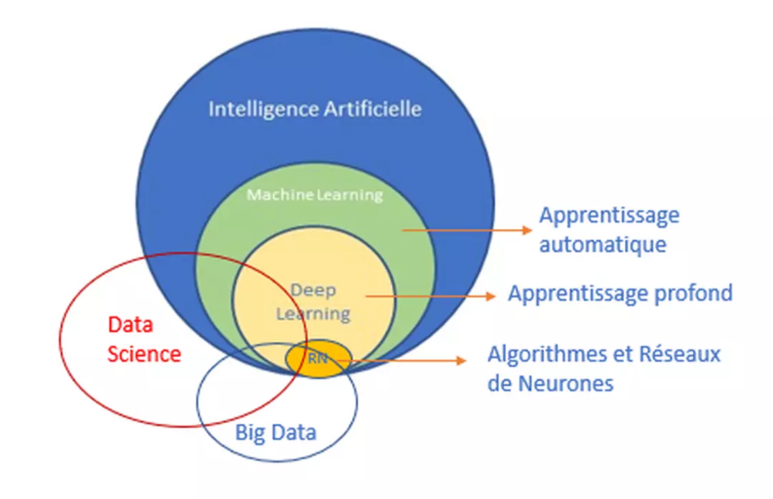

Slide 5
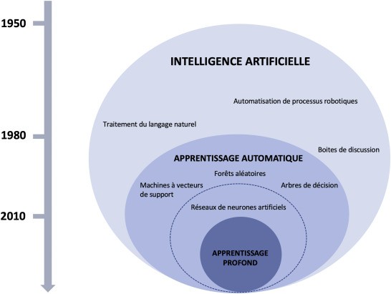

Slide 6
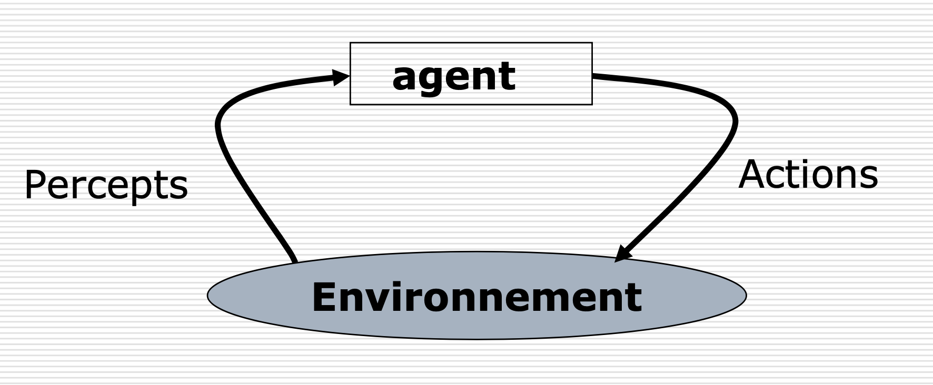
Introduction générale
Introduction générale
Définition de l’I.A :
C’est un sous-domaine de l’informatique qui a pour but de construire des agents qui exhibent un comportement intelligent.

Slide 7
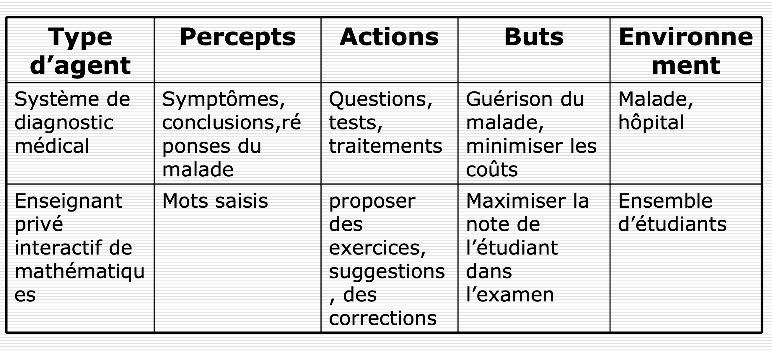

Slide 8
Introduction générale Buts de l’I.A
Doter les machines de capacités habituellement attribuées à l’intelligence humaine :
jouer aux échecs,
parler,
traduire un texte,
conduire un vélo,
amener le petit déjeuner au lit,
reconnaitre quelqu’un dans une photo.

Slide 9
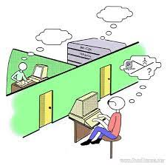
Introduction générale Test d’A. Turing (1950)

Slide 10
Principales caractéristiques de l’I.A
Manipulation d’informations symboliques (concepts, règles, objets) identiques à ceux habituellement pris en compte par un être humain lorsqu’il raisonne.
Basée sur des méthodes heuristiques qui:
Guident la résolution vers les solutions les plus vraisemblables.
économisent le temps de calcul car élaguent l’ensemble des chemins de résolution possibles.
peuvent être remises en cause.
Qui permet d’envisager des problèmes complexes
Basée sur une grande quantité de connaissances.

Slide 11

Branches de l’I.A :
IA logique
Recherche
Représentation
Reconnaissance de formes Épistémologie
Heuristique
Planification

Slide 12

Domaines d’application de l’I.A
Démonstration automatique de théorèmes
Traitement du langage naturel écrit
Traitement automatique de la parole: compréhension, synthèse
Interprétation d’images et vision par ordinateur
Robotique
Jeux
Systèmes experts

Slide 13
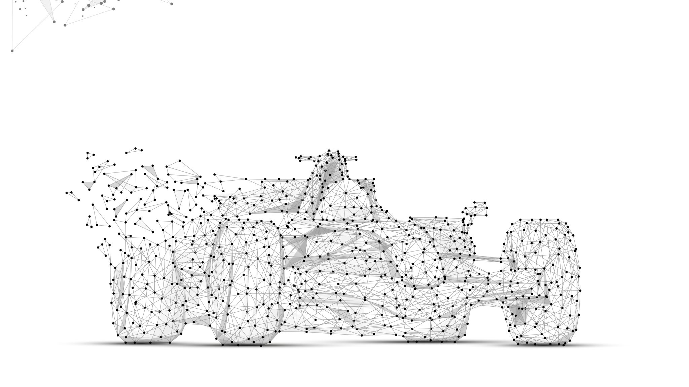
Qu’est-ce que l’apprentissage automatique ?
La définition de l’apprentissage automatique selon Wikipedia (septembre 2020) est :
« L’apprentissage automatique (en anglais machine learning, littéralement « ap- prentissage machine ») ou apprentissage statistique est un champ d’étude de l’in- telligence artificielle qui se fonde sur des approches mathématiques et statistiques pour donner aux ordinateurs la capacité d’ « apprendre » à partir de données, c’est- à-dire d’améliorer leurs performances à résoudre des tâches sans être explicitement programmés pour chacune. Plus largement, il concerne la conception, l’analyse, l’optimisation, le développement et l’implémentation de telles méthodes. »
L’objectif du cours est de donner un sens à cette définition : que signifie « apprendre » à partir de données, ou « ne pas être explicitement programmé » pour résoudre une tâche ?

Slide 14
QU‘EST-CE LA DATA SCIENCE ?
La data science est une science interdisciplinaire s’appuyant sur des méthodes scientifiques, des algorithmes, des processus et autres systèmes afin d’exploiter de grands ensembles de données.
Les data scientists associent ainsi plusieurs compétences, notamment des connaissances en informatique, statistiques et commerce pour analyser des données collectées auprès des clients ou bien d’autres sources à l’aide de capteurs, de leurs smartphones, de leurs habitudes de navigation sur internet, etc.

Slide 15
QU‘EST-CE LA DATA SCIENCE ?
Le but principal de la data science est de mettre à jour des tendances afin de fournir des informations précieuses aux entreprises qui peuvent alors s’en servir pour prendre les décisions les plus appropriées ou bien concevoir de meilleurs produits et services, plus innovants. Les données ainsi exploitées par les data scientist ont donc une réelle valeur, notamment dans un contexte Big Data où les grands ensembles de données n’ont jamais été aussi importants.
L’IoT, l’Internet des objets, joue également un rôle fondamental dans le développement exponentiel des données dans le monde entier. On estime en effet que d’ici 2025, le nombre d’appareils connectés sur la planète devrait atteindre plus de 75 milliards.

Slide 16
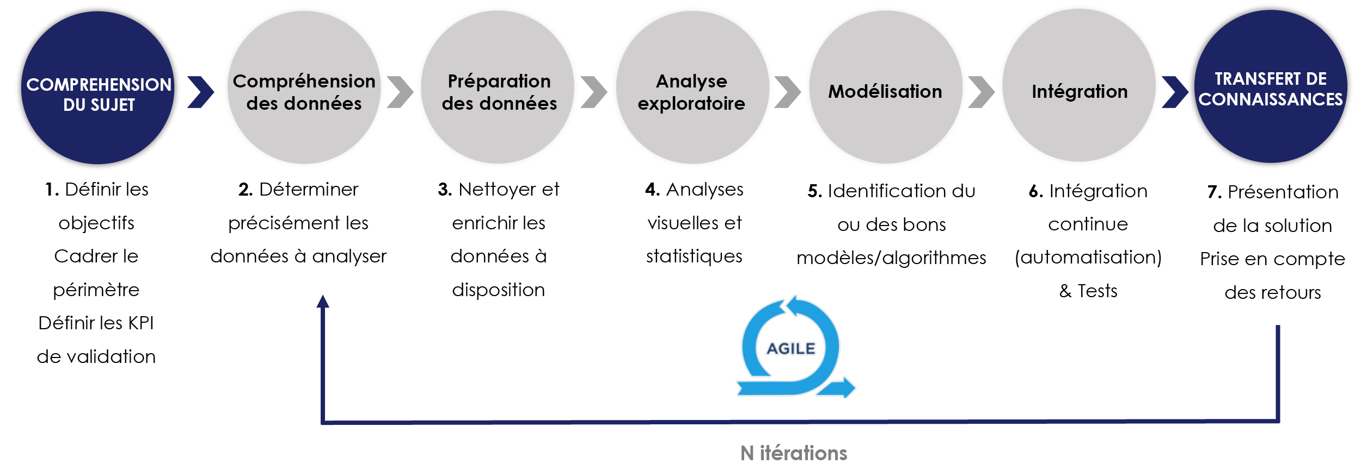

Slide 17
1. Compréhension du problème métier
le data scientist peut répondre à cinq types de questions :
Quelle quantité ? (régression)
Est-ce A ou B ? (classification)
Comment les données sont-elles organisées? (clustering)
Est-ce étrange ? (détection d’anomalie)
Que devons-nous faire ensuite ? (apprentissage par renforcement)

Slide 18
2. Les données
Comme le suggère la définition proposée par Wikipédia, les algorithmes de l’apprentis- sage automatique sont basés sur des données.
Concrètement, cela signifie que le jeu de données (dataset) est formé :
d’un certain nombre d’articles de journaux (exemple 1),
d’images de chiens et chats (exemple 2),
ou de caractéristiques de logements (exemple 3)
Deux grandes familles de jeux de données peuvent être utilisées :
— les données étiquetées: chaque observation xn est fournie avec une étiquette (label) yn;
— les données non-étiquetées: comme le nom l’indique, aucune étiquette n’est fournie.

Slide 19
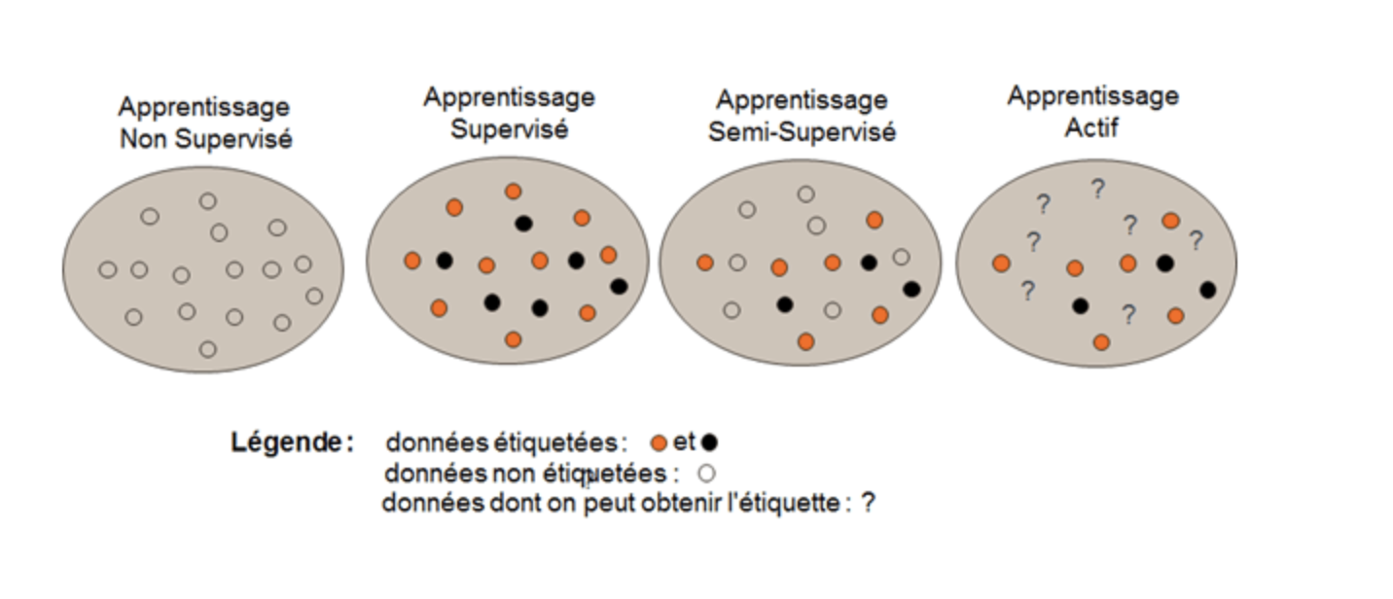

Slide 20

L’ Augmentation de données, ou Data Augmentation ?

Slide 21
Qu’est-ce que c’est L’ Augmentation de données, ou Data Augmentation ?
La data augmentation, ou l’augmentation de données, consiste à augmenter la quantité de données disponibles pour un apprentissage.
Cette augmentation de données permet de déboucher sur des modèles plus performants et fiables car plus robustes aux variations.

Slide 22
Pour procéder à cette augmentation du jeu de données, il existe plusieurs approches.
Transformation de données
La première approche consiste à transformer des données existantes, c’est ce que nous appelons la transformation de données ou la génération de données.
La rotation.
Le flou et bruit.
Le zoom ou rognage …

Slide 23
Pour procéder à cette augmentation du jeu de données, il existe plusieurs approches.
Simulation et données de synthèses
La seconde approche se base elle aussi sur un jeu de données représentatif mais ici, le but sera de créer de toutes nouvelles images réalistes, et non pas des variantes d’images existantes.
l’utilisation de moteur 3D pour créer des environnements virtuels réalistes,
l’utilisation de réseaux génératifs capables de créer de toutes nouvelles données.

Slide 24
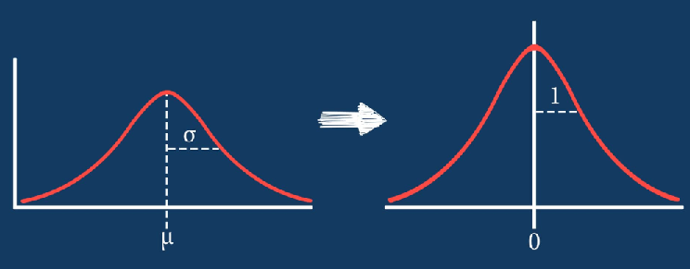
Normalisation de données

Slide 25
Qu’est-ce que la normalisation ?
Définition : La normalisation est une opération du pré-traitement de données qui a pour but de mettre sur une même échelle toutes les variables quantitatives.
Exemple :
Supposons qu’on ait à comparer les variables taille et âge. Ces deux variables n’étant pas sur une même échelle de grandeur, la comparaison n’aura pas véritablement de sens. Une mise à échelle est nécessaire pour mettre nos variables sur la même échelle, c’est ce qui facilitera la comparaison et lui donnera du sens.

Slide 26
Comment séparer nos données ?
Données pour l’apprentissage (train)
doit comporter des positifs et négatifs
Données de validation
afin de stopper l’apprentissage
afin de choisir des hyper-paramètres
Données de test (test)
pour évaluer les performances de l’algorithme.
doit comporter des positifs et négatifs dans les mêmes proportions que pour l’apprentissage.
Proportions couramment utilisées : 60% 20% 20% ou 80% 0% 20%
Si le nombre de données est faible :
validation croisée (cross-validation).

Slide 27
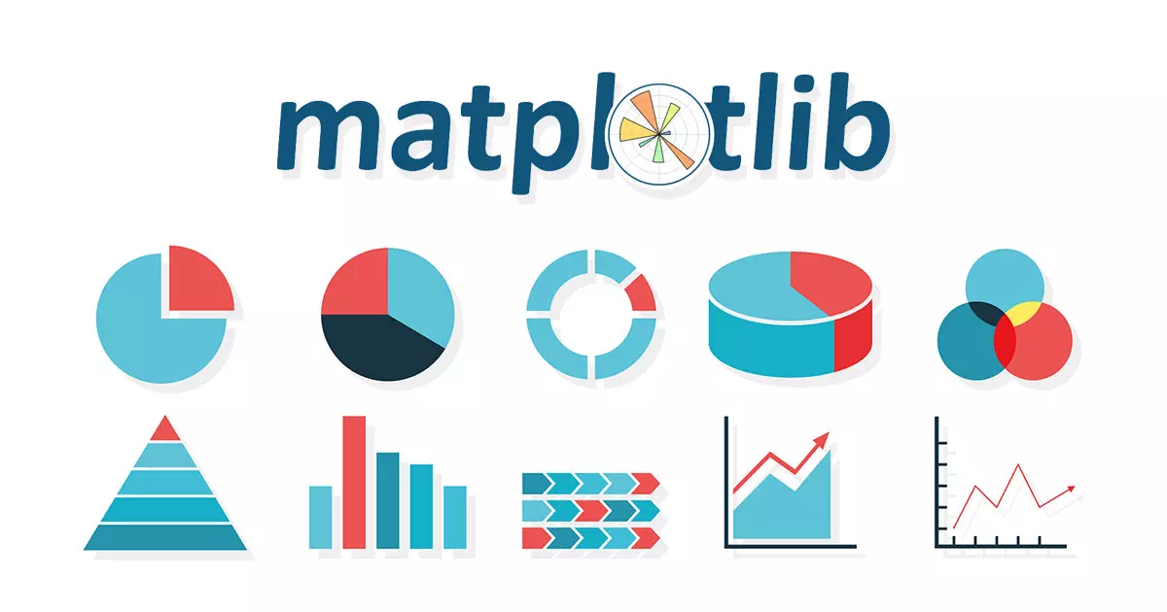
Data visualisation
Visualiser les données peut sembler superflu. Toutefois le cerveau humain assimile plus facilement les informations au format visuel que dans une autre forme.
En effet, les Data Scientists ont souvent affaire à des quantités de données multidimensionnelles astronomiques. Par conséquent, comprendre de telles quantités de données est possible grâce à la Data Visualization.

Slide 28
classification
Binaire , multiclass

Slide 29













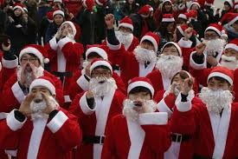




Classification binaire :
Classification Binaire

Slide 30
Classification binaire :
Classification Binaire
class 0 class 0 class 0 class 0 class 0 class 0 class 0 class 0 class 1
class 1 class 1 class 1 class 0 class 1 class 1 class 1 class 1 class 1

Slide 31
Les familles d’algorithmes
Apprentissage non supervisé
Clustering : k-means, vecteurs de Fisher, ...
Autoencoder
Apprentissage supervisé
Régression
Classification
Boosting
Réseaux de neurones (incluant les réseaux profonds ou deep learning)
SVM
Arbres de décision
Apprentissage semi-supervisé

Slide 32
Apprentissage supervisé
Ensemble de données d'apprentissage
Ensemble de données de test
Classification binaire
Algorithme de boosting
Bagging, Boosting, qu’est-ce que c’est ?
Pour définir ce qu’est le Boosting, le plus simple est de commencer par définir ce qu’est le Bagging.
Le Bagging est une technique en intelligence artificielle qui consiste à assembler un grand nombre d’algorithmes avec de faibles performances individuelles pour en créer un beaucoup plus efficace.
Les algorithmes de faible performance sont appelés les « weak learners » et le résultat obtenu « strong learner ».
L’idée derrière cet algorithme est que plusieurs petits algorithmes peuvent être plus performants qu’un seul grand algorithme.

Slide 33
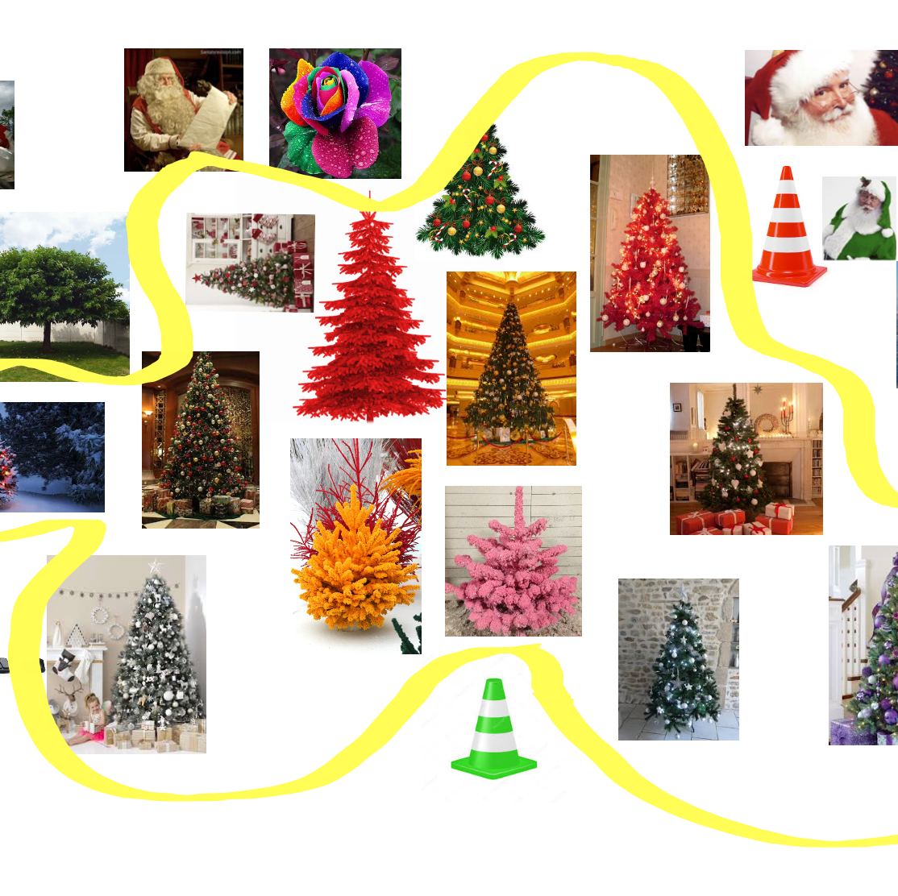
Classification binaire
Séparation entre les données correspondant à certains critères et les données ne correspondant pas.

Slide 34
Objectif
Construire un apprenant fort à partir d'apprenants faibles.
Exemple :
Le vert correspond au sapin.
Les formes verticales correspondent au sapin.
Les formes dont le bas est plus grand que le haut correspondent à un sapin.
Lorsque la couleur dominante est le rouge, ce n'est pas un sapin.

Slide 35
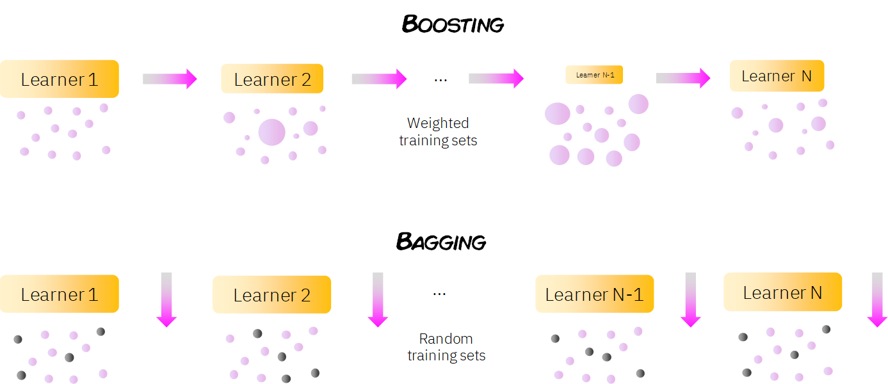

Slide 36
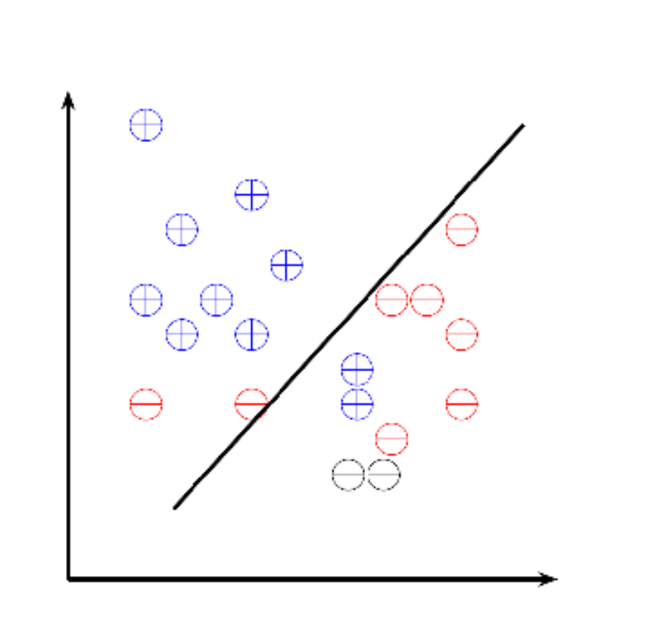
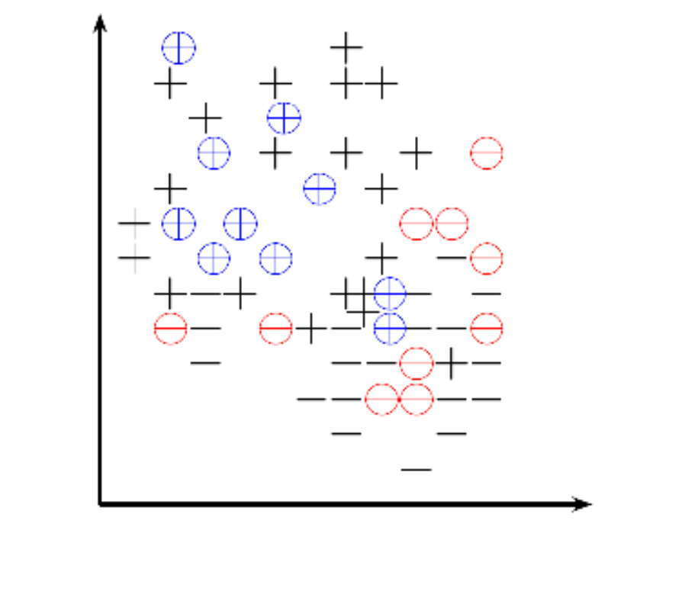
Un premier exemple simple pour comprendre l'idée du boosting
Les classificateurs sont des lignes.
Apprendre un classificateur correspond à trouver la séparation linéaire des données.
S : ensemble de + et -
Classificateur h1 appris sur S1.
S1 : rouges et bleus

Slide 37
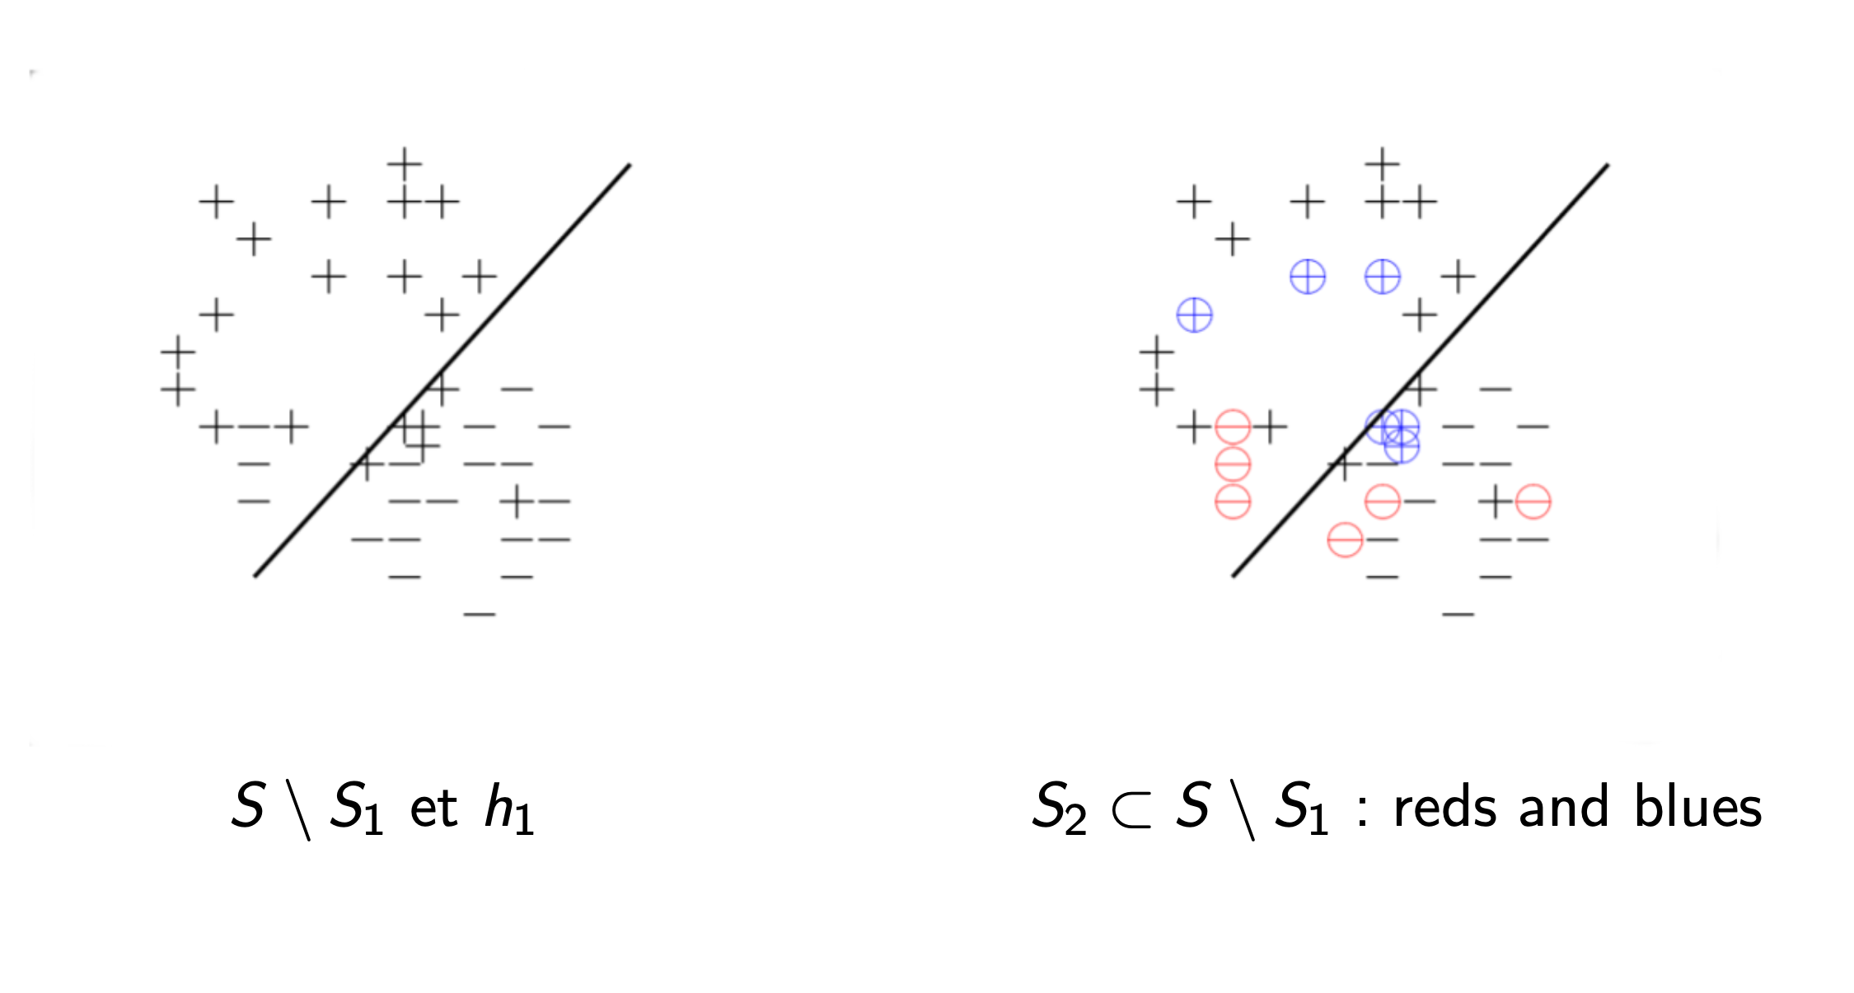

Slide 38
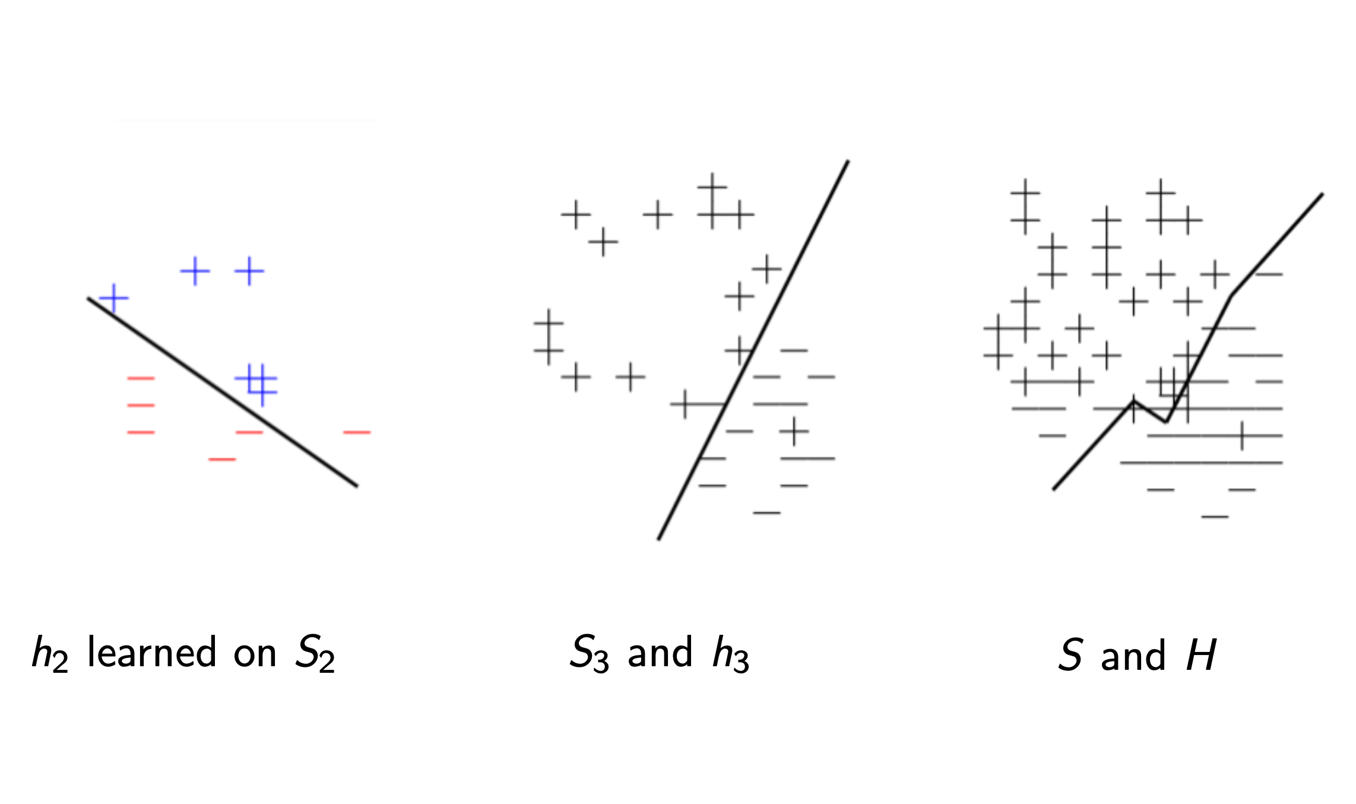

Slide 39
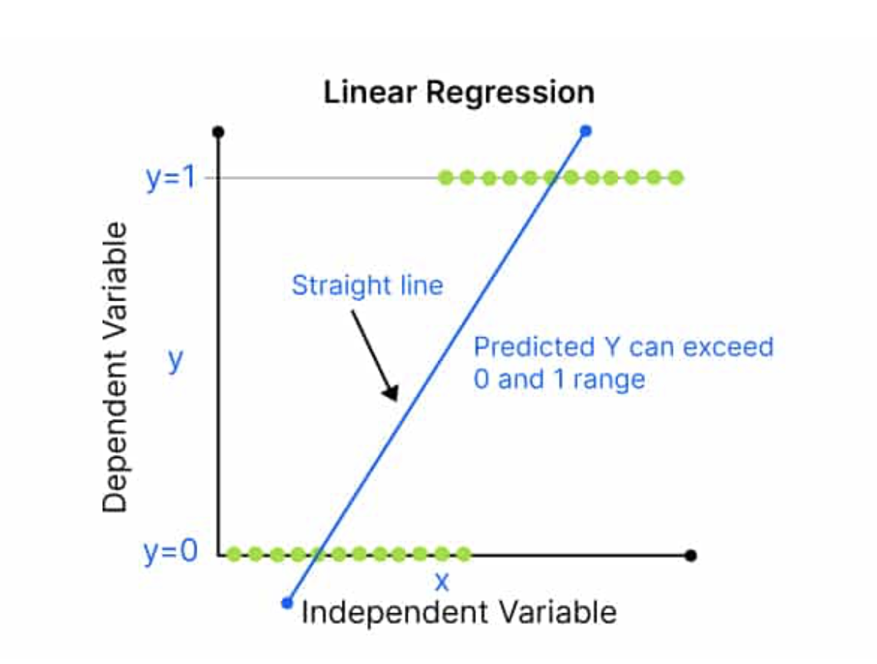
la régression linéaire
La régression linéaire est un algorithme d’apprentissage automatique utilisé pour prédire les valeurs des variables de sortie en fonction des valeurs des variables d’entrée.
Les variables x sont les variables d’entrée indépendantes et y sont les variables de sortie dépendantes. La valeur de y dépend de la valeur de x.

Slide 40
a0 est t intercept
a1 est la pente de la ligne
y est une variable de sortie dépendante
x est une variable d’entrée indépendante
e est le terme d’erreur
La régression linéaire fonctionne en définissant la relation entre les variables d’entrée et de sortie. Elle trace une ligne qui trace les données d’entrée et les mappe aux données de sortie. Cette ligne est la ligne d’ajustement et est une représentation mathématique de la relation entre les variables indépendantes. La ligne est destinée à couvrir autant de variables d’entrée que possible et les variables laissées de côté sont les valeurs aberrantes.
La ligne de régression s’écrit comme suit :
y= a0 + a1x + e

Slide 41
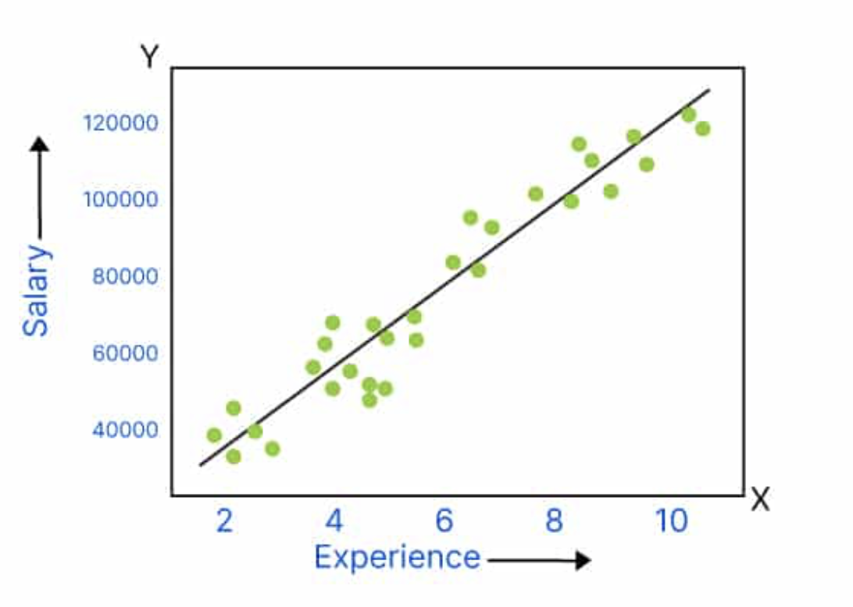
Exemple
Le graphique ci-dessus montre l’expérience en tant que variable d’entrée et le salaire en tant que variable de sortie.
Par conséquent, cela signifie qu’à mesure que votre expérience grandit, votre salaire est appelé à augmenter aussi. De cette façon, grâce à la régression linéaire, vous pouvez prédire combien sera approximativement votre salaire lorsque vous aurez 11 ans d’expérience.

Slide 42
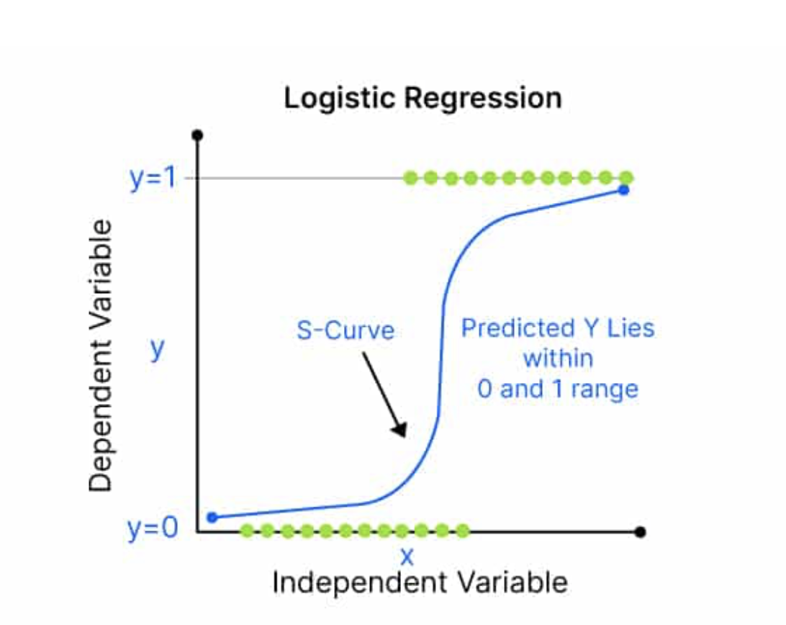
la régression logistique
La régression logistique dans l’apprentissage automatique est utilisée pour prédire la catégorie de la variable dépendante en fonction de la variable indépendante avec 0 ou 1 comme sortie.
Les données d’entrée appartiennent déjà à une catégorie, ce qui signifie que plusieurs valeurs d’entrée peuvent correspondre à une valeur de sortie. Nous utilisons la régression logistique pour prédire à quelle catégorie appartiendra la nouvelle valeur d’entrée. Par conséquent, l’entrée est mappée en 0 ou 1.

Slide 43
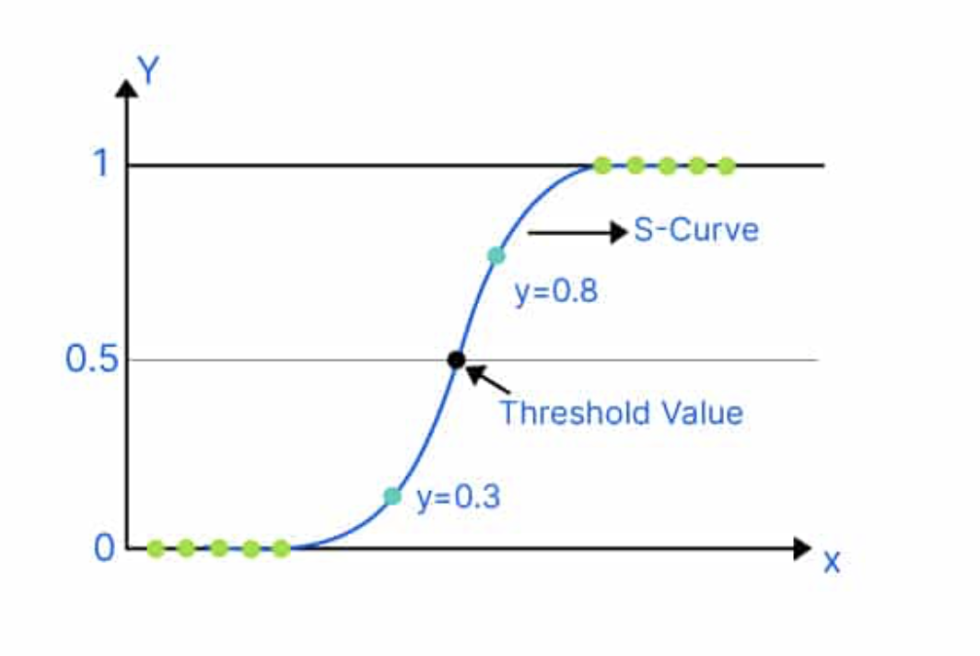
la régression logistique
Une fois la courbe dessinée, montrant le mappage des données à la sortie, nous avons besoin d’une ligne pour séparer clairement ces deux sorties. Cette ligne est appelée le seuil. La valeur à laquelle cette ligne est tracée est appelée la valeur de seuil.

Slide 44

Exemple :
Supposons que vous ayez une liste d’identifiants d’employés et que vous souhaitiez bifurquer les identifiants en fonction de leur légitimité et de leur fraude.
Dans de tels cas, vous utiliserez la régression logistique.

Slide 45
Similitudes entre la régression linéaire et la régression logistique
Il y a très peu de similitudes entre les deux modèles de régression :
Les deux sont des algorithmes d’apprentissage automatique supervisés.
Les deux modèles de régression utilisent l’équation linéaire pour la prédiction.

Slide 46
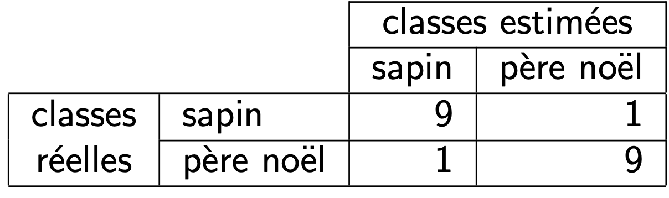
Vrais faux positifs n´egatifs
Vrai Faux positifs négatifs
vrais positifs (VP) : données positives calculées comme positives
vrais négatifs (VN) : données négatives calculées comme négatives
faux positifs (FP) : données négatives calculées comme positives
faux négatifs (FN) :données positives calculées comme négatives
positifs
négatifs
Matrice de confusion :
FN
VN
VP
FP
sélection

Slide 47
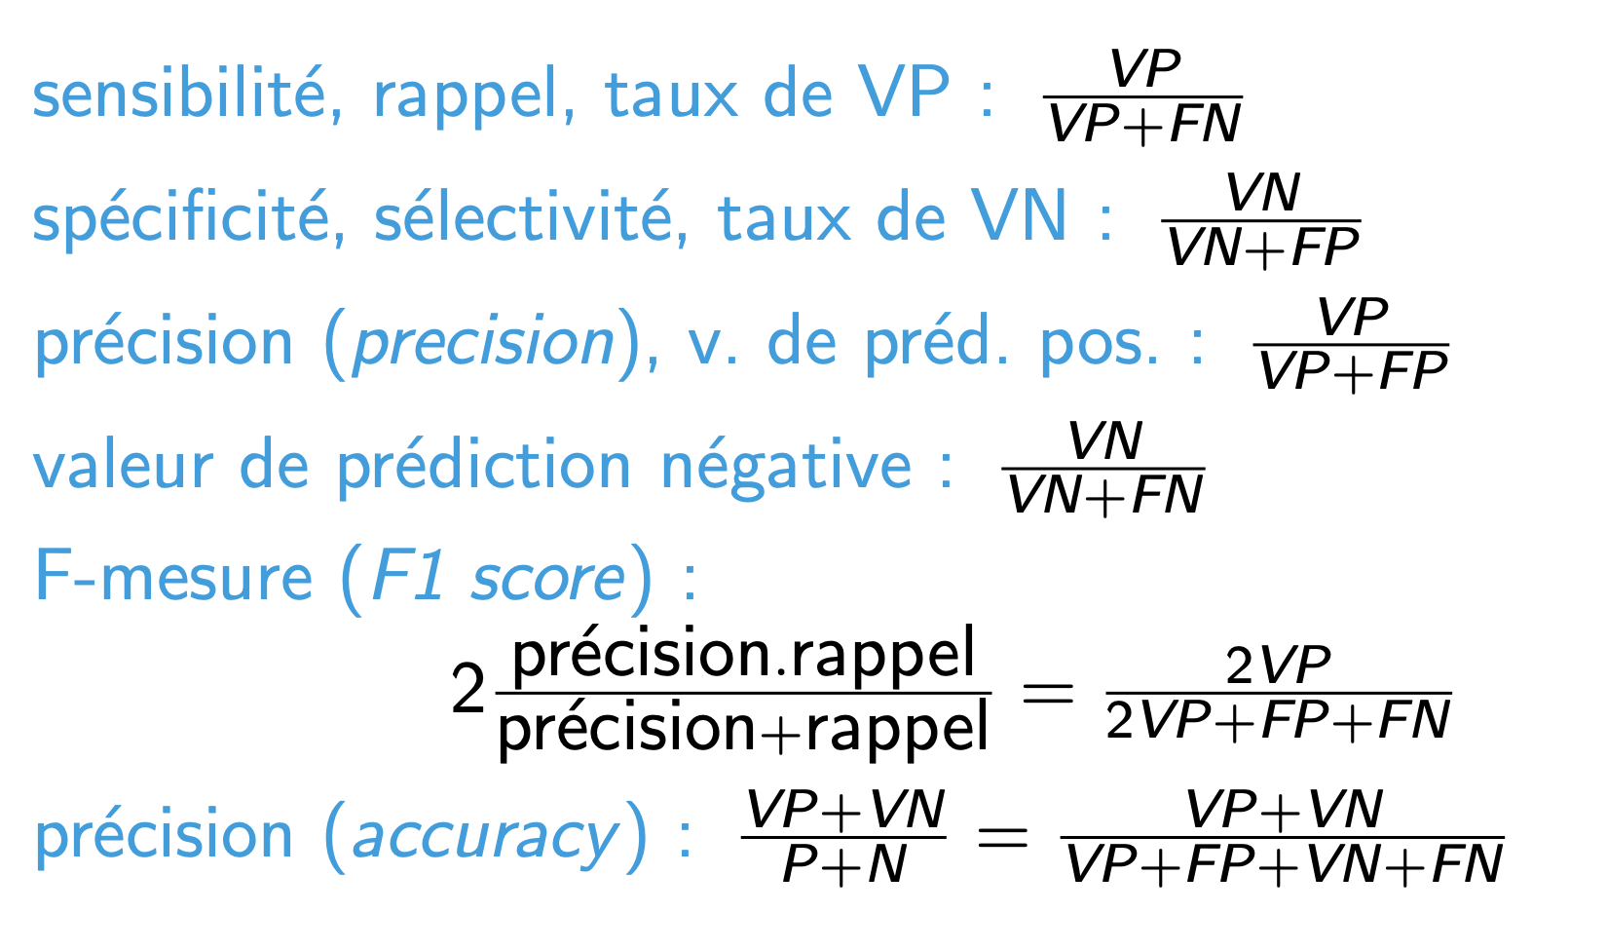
Vrais faux positifs n´egatifs
Vrai Faux positifs négatifs
vrais positifs (VP) : données positives calculées comme positives
vrais négatifs (VN) : données négatives calculées comme négatives
faux positifs (FP) : données négatives calculées comme positives
faux négatifs (FN) :données positives calculées comme négatives
positifs
négatifs
FN
VN
VP
FP
sélection

Slide 48
Comprendre overfitting et underfitting
Sur apprentissage :
Cela représente un modèle qui a appris par cœur ses données d’entrainement, qui fonctionne donc bien sur le jeu d’entrainement mais pas de validation. Il effectue alors de mauvaise prédiction sur de nouvelles, car elles ne sont pas exactement les mêmes que celle du jeu d’entrainement. Pour y remédier, il faut améliorer la flexibilité du modèle.
Sous apprentissage :
Ce cas-ci représente un modèle qui n’arrive pas à déduire des informations du jeu de données. Il n’apprend donc pas assez et réalise de mauvaise prédiction sur le jeu d’entrainement. Il faut donc complexifier le réseau, car il ne taille pas bien par rapport aux types de données d’entrées. En effet, il n’arrive pas à capter la relation entre les données d’entrées et leur label.

Slide 49
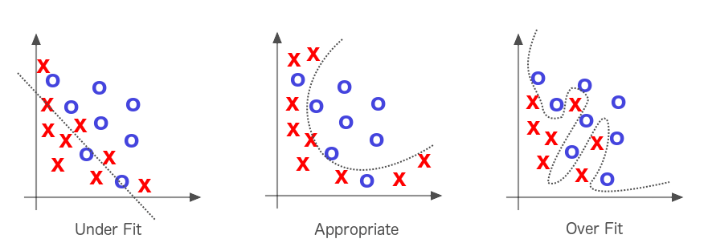

Slide 50
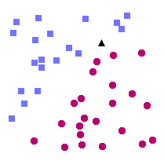
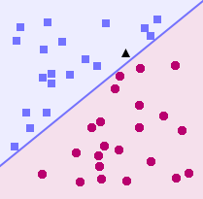
SVM : Problème de classification, SVM : C'est quoi, au juste ?
Le SVM appartient à la catégorie des classificateurs linéaires (qui utilisent une séparation linéaire des données), et qui dispose de sa méthode à lui pour trouver la frontière entre les catégories.

Slide 51
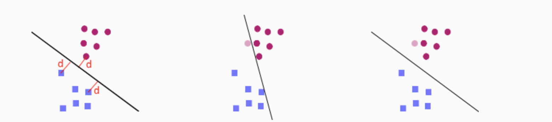
Comment mettre en place cette frontière ?

Slide 52


